Slide 1







STEAM:
VÒI VOI PHUN NƯỚC

Slide 2


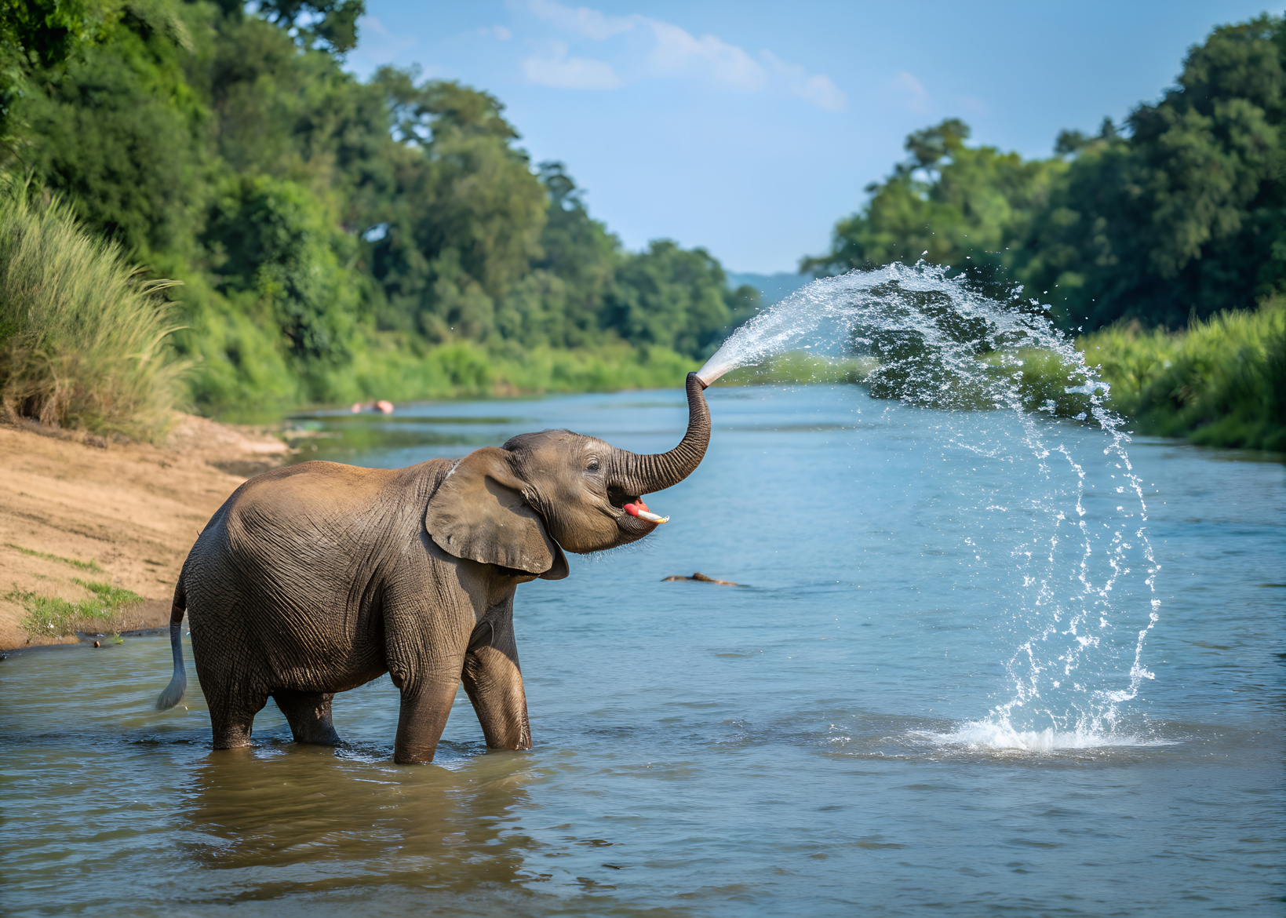
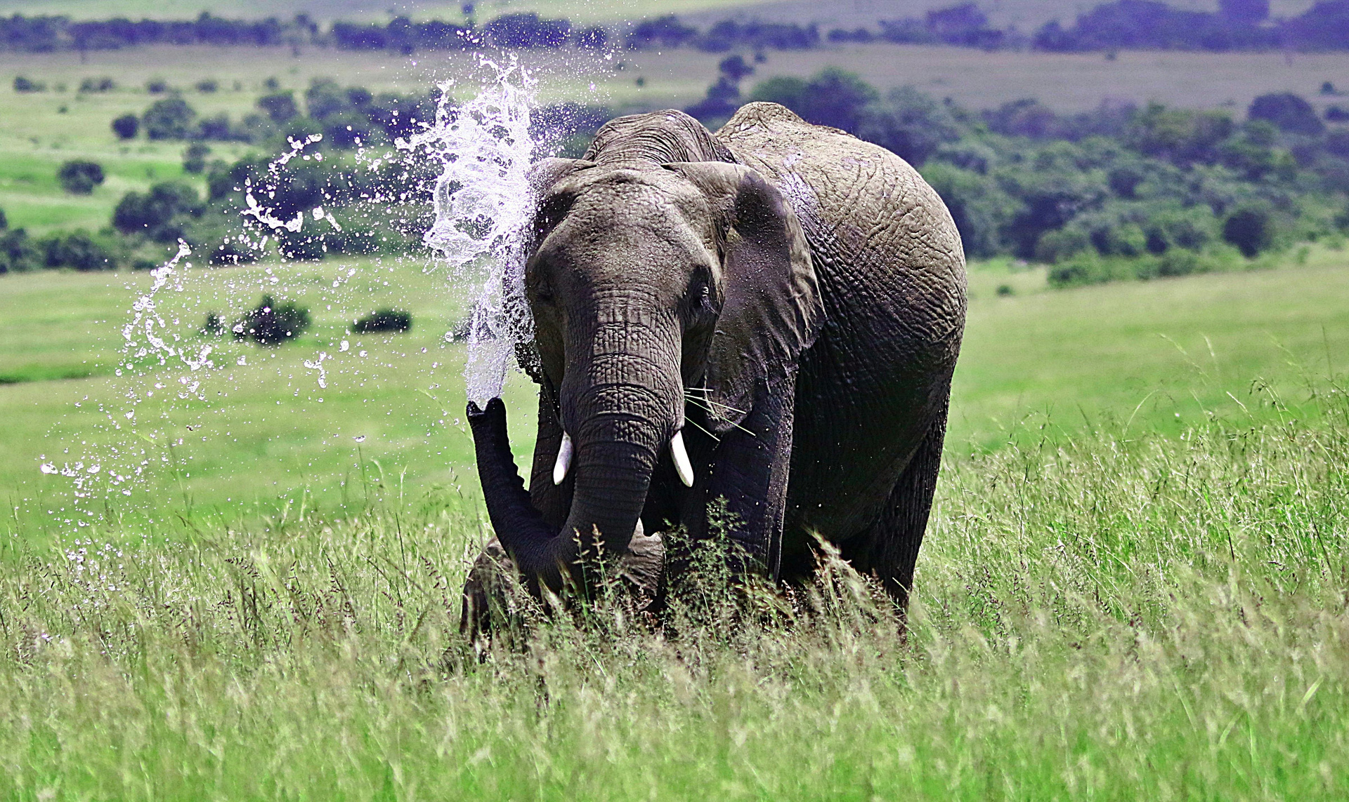
Quan sát hình ảnh:

Slide 3
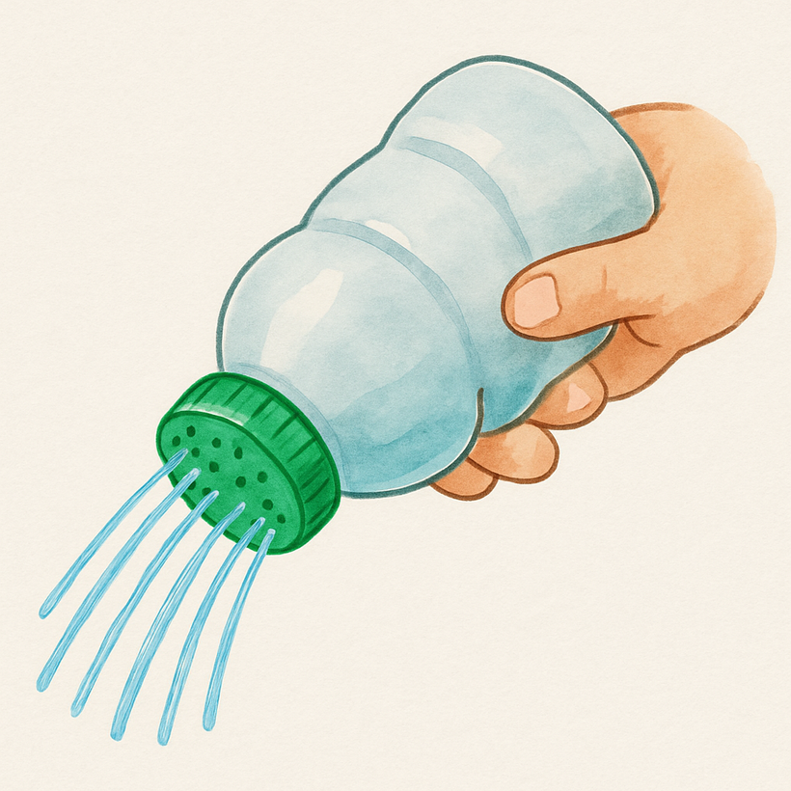
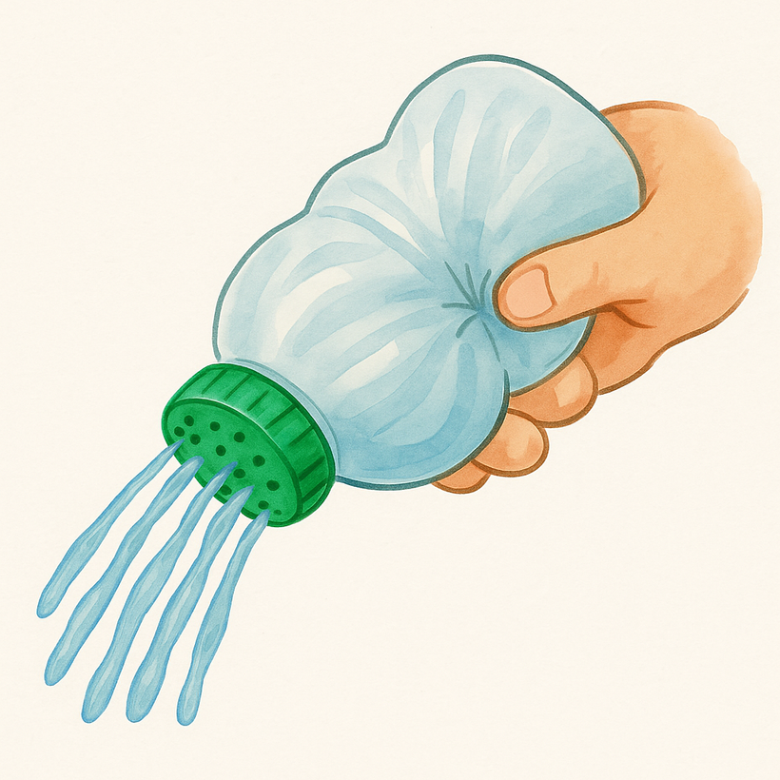
Chai nhựa có lỗ nhỏ trên nắp:

Slide 4
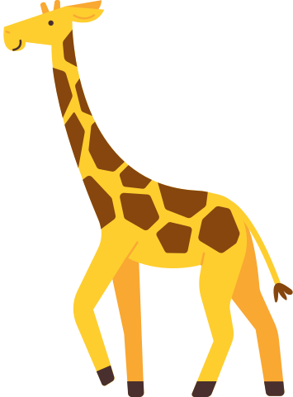


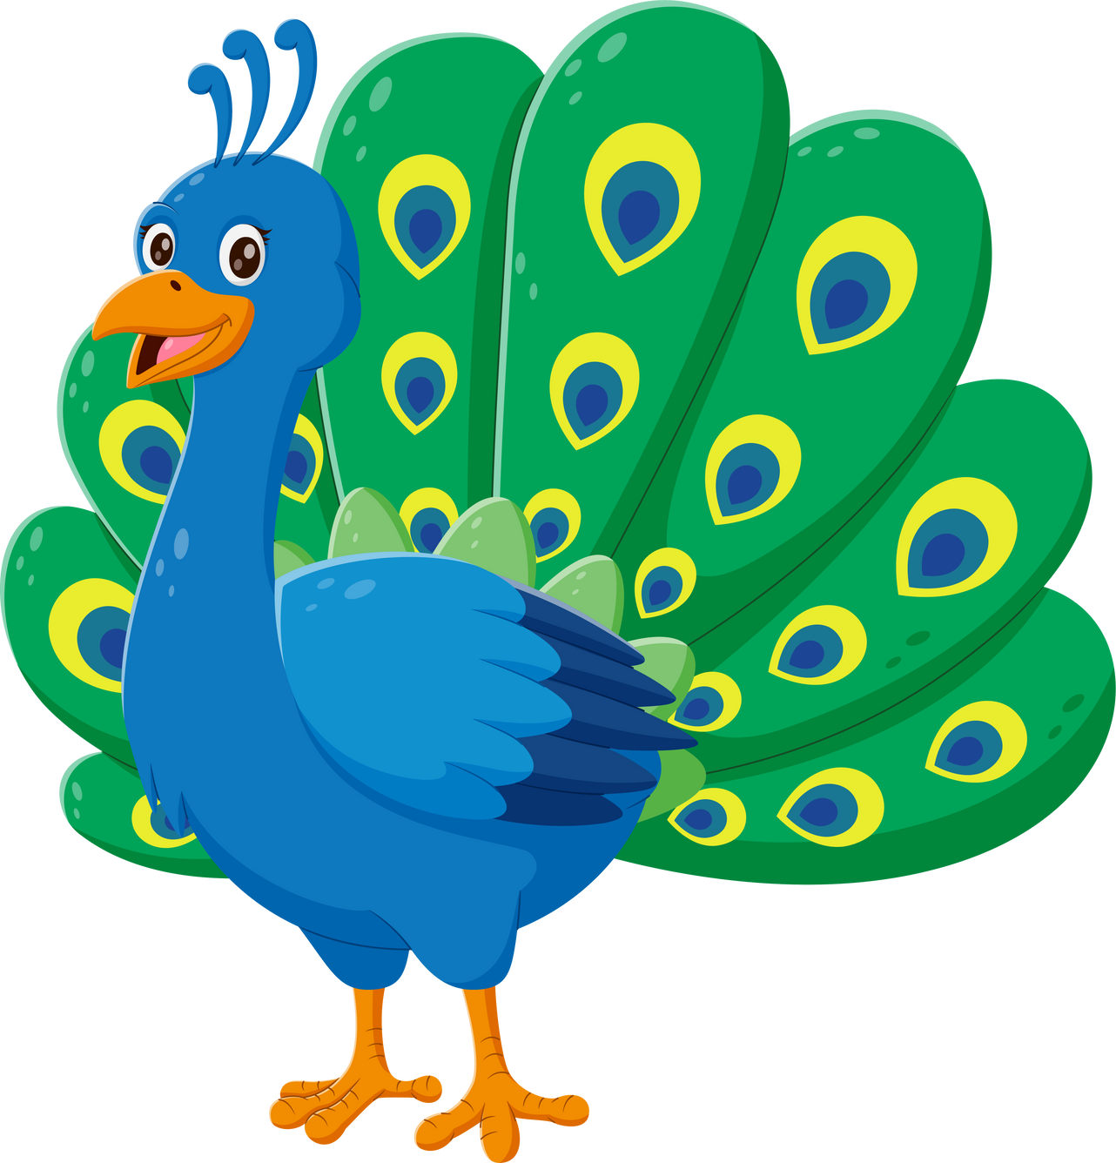
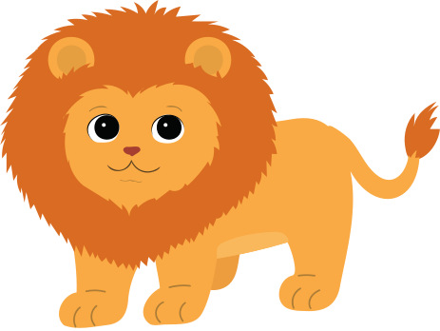

HẸN GẶP LẠI CÁC BÉ Ở CÁC HOẠT ĐỘNG TIẾP THEO!

